Slide 2
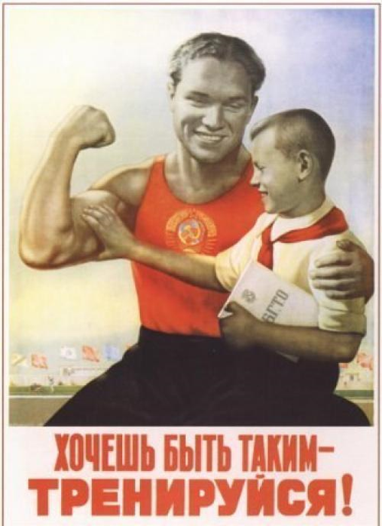
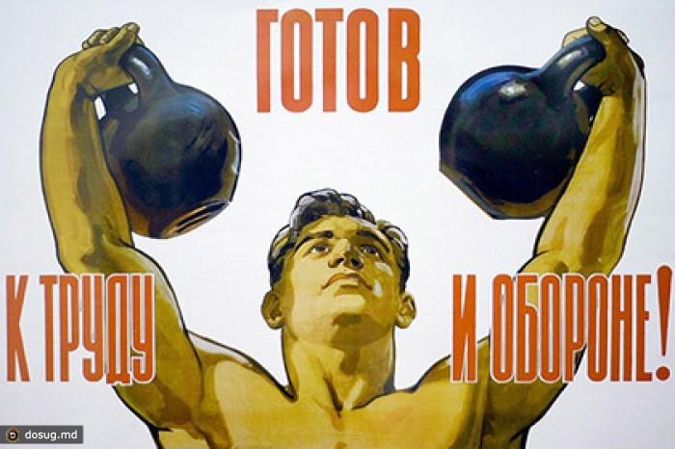
Что такое ГТО ?
Общероссийское движение «Готов к труду и обороне» - программа физкультурной подготовки.

Slide 3
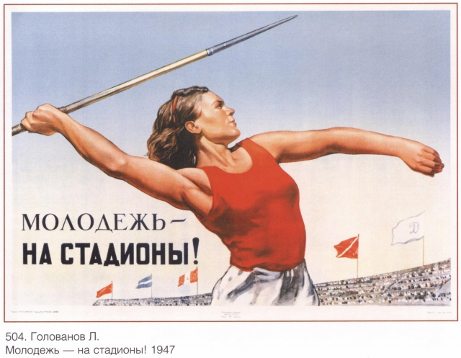
Из истории ГТО
Существовала программа с 1931 по 1991 год.

Slide 4
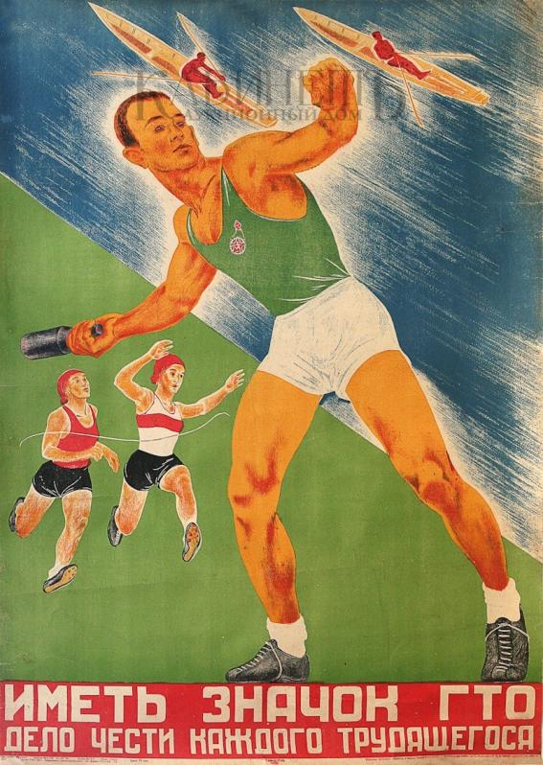
Из истории ГТО
Охватывала население в возрасте от 10 до 60 лет.
Необходимо было сдать определенные нормативы по физической подготовке.
Сдавать нужно было такие виды упражнений, как бег, прыжки в длину и в высоту, плавание, метание мяча, лыжные гонки, подтягивание на перекладине, стрельба, велокросс, туристский поход и др.

Slide 5
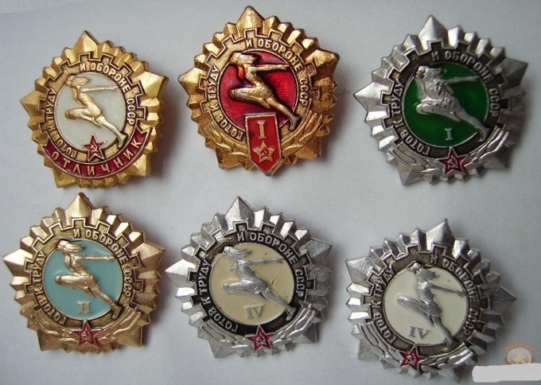
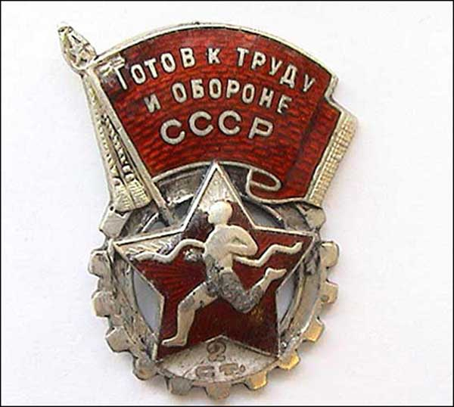
Сдача нормативов подтверждалась особыми значками.
В зависимости от уровня достижений сдающие нормативы каждой ступени награждались золотым или серебряным значком.
Те, кто сдавал нормативы в течение нескольких лет, получали значок «Почётный значок ГТО».

Slide 6
1. Воссоздать систему ГТО в новом формате с современными нормативами, которые будут соответствовать уровню физического развития ребёнка. 2. Вносить оценку уровня физической подготовки школьника в аттестат и учитывать её при поступлении в вузы.

Slide 7
Нормативные документы
Указ Президента Российской Федерации от 24 марта 2014 г. N 172 "О Всероссийском физкультурно-спортивном комплексе "Готов к труду и обороне" (ГТО)
Постановление Правительства РФ от 11.06.2014 N 540 (ред. от 30.12.2015) Об утверждении Положения о Всероссийском физкультурно-спортивном комплексе Готов к труду и обороне (ГТО)

Slide 8
ГТО идёт в детский сад.

Slide 9
Зачем нужно ГТО в дошкольном возрасте?

Slide 10
Для развития координации движений сенситивным является старший дошкольный возраст. Именно в это время ребёнку следует приступать к занятиям гимнастикой, фигурным катанием, балетом и т.

Slide 11
Это период самого активного развития ребенка, в двигательном, так и в психическом развитии.

Slide 12
С точки зрения психологов, динамика физического развития неразрывно связана с психическим и умственным развитием

Slide 13
Цель Комплекса «Горжусь тобой, Отечество (ГТО)»: повышение эффективности использования возможностей физической культуры и спорта в укреплении здоровья, гармоничном и всестороннем развитии личности, воспитании патриотизма и гражданственности, улучшении качества жизни граждан Российской Федерации.

Slide 14
Задачи Комплекса:
увеличение числа граждан, систематически занимающихся физической культурой и спортом;
повышение уровня физической подготовленности, продолжительности жизни граждан;
формирование у населения осознанных потребностей в систематических занятиях физической культурой и спортом, физическом самосовершенствовании, ведении здорового образа жизни;
повышение общего уровня знаний населения о средствах, методах и формах организации самостоятельных занятий, в том числе с использованием современных информационных технологий;
модернизация системы физического воспитания и системы развития массового, детско-юношеского, школьного и студенческого спорта в образовательных организациях, в том числе путем увеличения количества спортивных клубов

Slide 15
Структура комплекса ГТО
первая ступень - от 6 до 8 лет;
вторая ступень - от 9 до 10 лет;
третья ступень - от 11 до 12 лет;
четвертая ступень - от 13 до 15 лет;
пятая ступень - от 16 до 17 лет;
шестая ступень - от 18 до 29 лет;
седьмая ступень - от 30 до 39 лет;
восьмая ступень - от 40 до 49 лет;
девятая ступень - от 50 до 59 лет;
десятая ступень - от 60 до 69 лет;
одиннадцатая ступень - от 70 лет и старше

Slide 16
Сдать ГТО совсем непросто,
Ты ловким, сильным должен быть,
Чтоб нормативы победить,
Значок в итоге получить.
Пройдя же все ступени вверх,
Ты будешь верить в свой успех.
И олимпийцем можешь стать,
Медали, точно, получать.
Вперёд, к победам, дошколёнок!

Slide 17
ОБЯЗАТЕЛЬНЫЕ ИСПЫТАНИЯ Челночный бег 3х10 м (сек.) или бег на 30 м. (сек.)

Slide 18
Подтягивание из виса лежа на низкой перекладине 90 см (кол-во раз)

Slide 19
Наклон вперед из положения стоя с прямыми ногами на полу

Slide 20
Смешанное передвижение (1 км)

Slide 21
ИСПЫТАНИЯ ПО ВЫБОРУ Метание теннисного мяча в цель 6м (кол-во попаданий)

Slide 22
Прыжок в длину с места толчком двумя ногами (см)

Slide 23
Поднимание туловища из положения лёжа на спине (кол-во раз)

Slide 24
Значки: бронзовый, серебряный, золотой. Чтобы их получить необходимо, выполнить нормы ГТО!!!

Slide 25
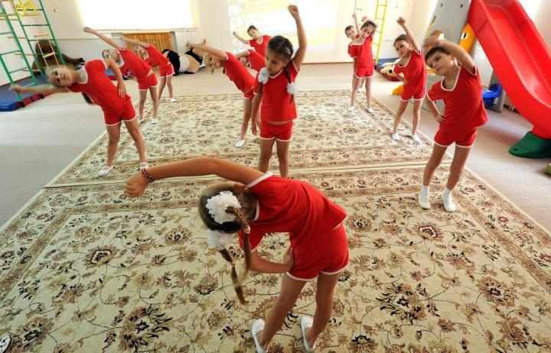
Детские сады должны стать фундаментом, на котором мы будем приобщать детей к здоровому образу жизни и спорту. Свои первые значки ГТО ребята должны получать именно в дошкольных образовательных учреждениях. Не должно быть проигравших. Дети — подражатели. Если один ребенок получит значок, то остальные также захотят его получить. И мы должны помогать им достичь желаемой цели.

